Slide 1
DMR im Amateurfunk
SwissDMR Netzwerk - Brandmeister-System
USKA Sektion Bern – HB9F – 25.04.2018
HB9STJ – Cyrill
PowerPoint von HB9FEF - Beni

Slide 2
DMR im Amateurfunk, SwissDMR
DMR im Amateurfunk, Was ist DMR?
DMR Amateurfunk in der Schweiz, Was und wer ist SwissDMR?
Brandmeister-System und Sprechgruppen
Betriebstechnik
Links, Screen-Shots Dashboard & Einstellung Web-Portal
Q & A, Diskussion

Slide 3
Was ist DMR (Digital Mobile Radio)?
+ Weltweiter Standard
+ >20 Hersteller von Endgeräten
+ Gute Sprachqualität
+ Gute Akku-Laufzeit
+ Optimierte Nutzung der Bandbreite
- Da im Profibereich genutzt, sind die kommerziell verfügbaren Geräte nicht primär auf Bedürfnisse des Amaterfunks ausgelegt

Slide 4
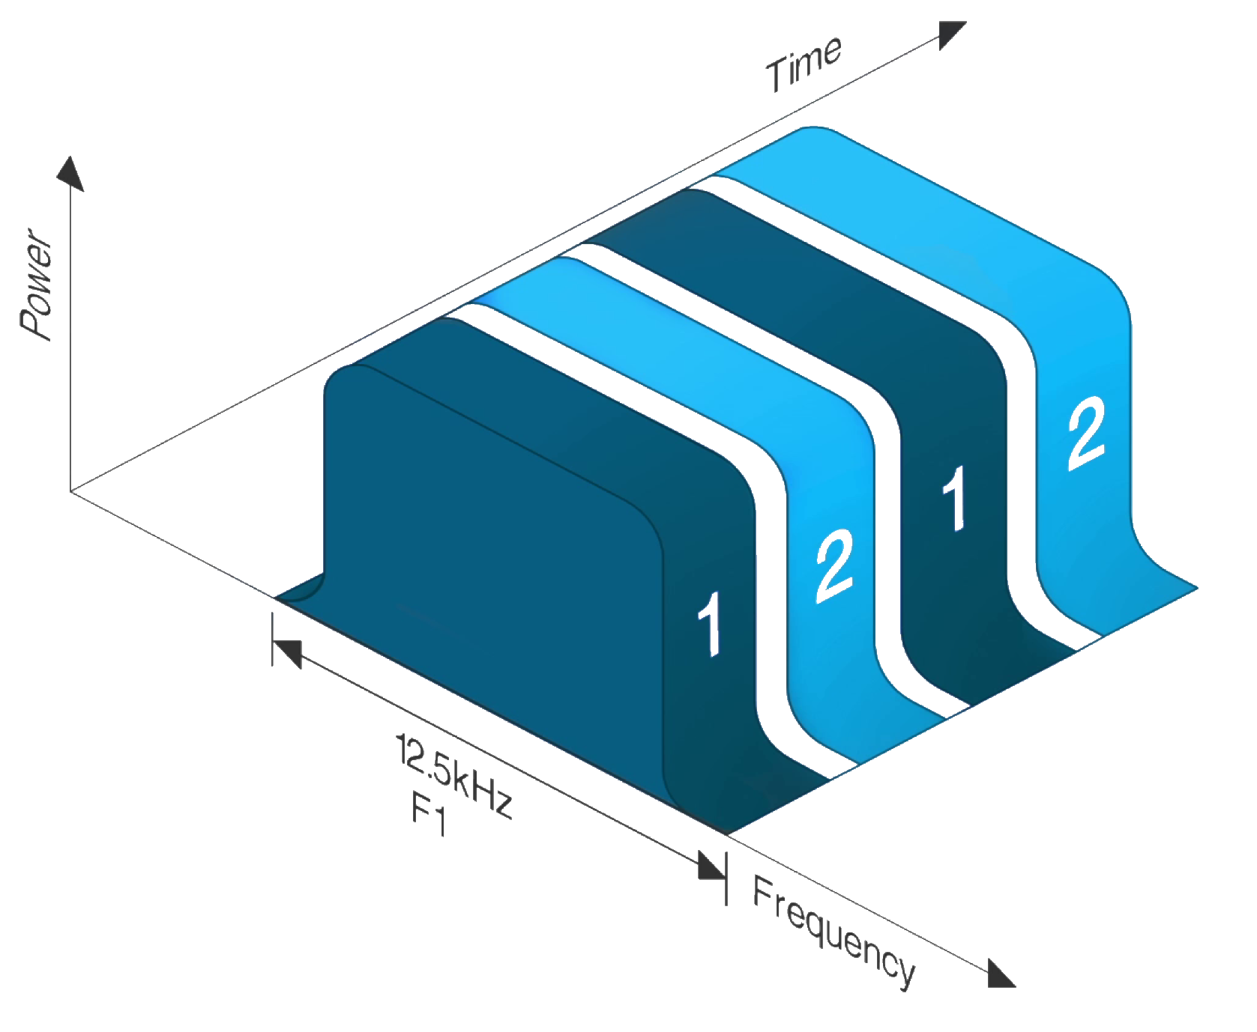
TDMA-Verfahren bei DMR (vereinfachte Darstellung)
Quelle: mogul.co.nz

Slide 5
Zeitschlitze (time slots)
Timeslot 1
Timeslot 2
Timeslot 1
Timeslot 2
Timeslot 1
Timeslot 2
Timeslot 1
Timeslot 2
Timeslot 1
Timeslot 2
Timeslot 1
Timeslot 2
Timeslot 1
Timeslot 2
Timeslot 1
A
E
D
B
C
2 Kanäle
12.5 kHz Kanal Bandbreite

Slide 6
Zeitschlitzverfahren über Repeater
A
QSO 1 (auf Zeitschlitz 1)
C
DMR Repeater
Kanal mit 12.5 kHz Bandbreite
Zeitschlitze werden synchronisiert
B
D
QSO 2 (auf Zeitschlitz 2)

Slide 7
TDMA-Frame DMR-Repeater
30ms
1 Frame
CACH
SYNC
CACH
SYNC
CACH
SYNC
CACH
SYNC
CACH
SYNC
CACH
SYNC
CACH
Zeitschlitz 1
Zeitschlitz 2
Zeitschlitz 1
Zeitschlitz 2
Zeitschlitz 1
Zeitschlitz 2
TDMA Frame DMR-Endgerät
Zeitschlitz 1
Zeitschlitz 2
Zeitschlitz 1
Zeitschlitz 2
Zeitschlitz 1
Zeitschlitz 2

Slide 8
Bessere Signalqualität
sehr gut
DIGITAL
AUDIOQUALITÄT
ANALOG
schlecht
-60 dBm
SIGNALSTÄRKE
-120 dBm

Slide 9
Pro Kanal die halbe Bandbreite
-12.5 -6.25
f_{c}
+6.25 +12.5
f_{c} -6.25
f_{c}
f_{c} +6.25
Traditionell: 25 kHz Bandbreite 12.5 kHz Bandbreite
1 Repeater
1 Kanal
DMR: 12.5 kHz Bandbreite
1 Repeater
2 Kanäle

Slide 10
DMR-Grundlagen
DMR ist ein adressbasiertes System, d.h. bei der Aussendung wird bestimmt, wohin die ausgesendete Information (Sprache, SMS, GPS-Information) gehen soll und wer sie empfangen kann.
Jeder Benutzer und jeder Repeater ist gemäss einem internationalen Nummernplan durch eine eindeutige ID identifiziert.
QSOs können sowohl als Direktruf (private call) oder als Gruppenruf (group call) geführt werden.
Im Amateurfunk werden QSOs in der Regel auf Talkgroups (Sprechgruppen) geführt, d.h. sie werden als Gruppenruf an eine bestimmte Talkgroup gerichtet.
Das empfangende Gerät kann ein auf einer Sprechgruppe geführtes QSO nur hören, wenn die Talkgroup in der sogenannten RX-Liste des Geräts enthalten ist.

Slide 11
Notwendige Parameter für ein QSO
Frequenz RX und TX
438.5875 MHz und 430.9875 MHz (-7.6 MHz) Relais HBF Bern-City (Lindenhof)
Timeslot (Zeitschlitz)
TS 2
Talkgroup (Sprechgruppe) & RX Group List
TG 2283 Bern/Solothurn
Color Code (Farbcode – ähnlich Subaudio bei Analog)
CC1

Slide 12
Amateurfunk-DMR in der Schweiz
2008 erste Versuche mit DMR durch Mitglieder von HB9F und HB9BO
2011 DMR-Relais HB9F Brienzer Rothorn, HB9F Schilthorn
erster DMR-Master, betrieben durch HB9F und HB9BO
2015 Inbetriebnahme Schweizer Brandmeister Server durch HB9DUU
2016 SwissDMR Migration zu Brandmeister System und Hosting des Servers in kommerziellem Datencenter bei Infomaniak in Genf
2016 – 2018 schnelles Wachstum
In der Schweiz sind aktuell 78 Repeater registriert (über 90 Hotspots)
Die stark überwiegende Mehrheit aller Repeater sind zur Zeit mit dem internationalen Brandmeister-Netz verbunden

Slide 13
DMR in der USKA Sektion Bern
Die Relais Gruppe HB9F/HB9BO betreibt derzeit folgende DMR Repeater:
Bern-City (Lindenhof) – 70cm BM (438.5875 MHz)
Bern-Wankdorf – 2m BM (145.6875 MHz)
Niesen – 70cm BM (439.4125 MHz)
Schilthorn – 70cm BM (438.2125 MHz)
Brienzer Rothorn – 70cm BM (439.500 MHz)
Interlaken – 70cm/2m BM / MARC (439.5625 MHz/145.6875 MHz)
Magglingen – 2m (ohne Vernetzung / Dual-Mode mit FM 145.650 MHz)

Slide 14
SwissDMR
Betreibt den Schweizer Brandmeister-Master-Server (2281)
Hosting des Servers in kommerziellem Datencenter bei Infomaniak in Genf
SwissDMR Admin Team
Cyrill HB9STJ
Beni HB9FEF
Alex HB9FND
Philipp HB9TQJ
Christian HB9DUU

Slide 15
Brandmeister-System
+ offen, community-basiert, Crowdsourcing bei Support und Entwicklung
+ pragmatisches Konzept
+ state of the art-Technologie, Mix aus proprietärem Protokoll und bewährten Lösungen, moderne Benutzer-Interfaces
+ sehr innovatives und motiviertes Entwicklerteam
+ stabil, zuverlässig, effizient
+ skalierbar
+ günstig
+ dezentrale und redundante Struktur, unabhängige Server
+ Weitgehendes Selbstbestimmungsrecht der Relaisbetreiber und Benutzer
- Offenheit birgt Risiko von Missbrauch und unsachgemässer Verwendung

Slide 16
Sprechgruppen auf Zeitschlitz 1 International, national und «taktisch»
Talkgroup | Timeslot | Beschreibung
228 | 1 | Switzerland
232 | 1 | Austria
262 | 1 | Germany
907 | 1 | JOTA, Scout/Pfadfinder weltweit
920 | 1 | Deutschland-Österreich-Schweiz (D-A-CH)
22801 | 1 | UA1 (user activated 1, ”tactical 1”, TAC 1)
22802 | 1 | UA2 (user activated 2, ”tactical 2”, TAC 2)
22803 | 1 | UA3 (user activated 3, ”tactical 3”, TAC 3)
22804 | 1 | UA4 (user activated 4, ”tactical 4”, TAC 4)
22810 | 1 | WIRES-X ROOM für Verbindungen zwischen DMR und C4FM/WIRES-X

Slide 17
Sprechgruppen auf Zeitschlitz 2 (regional, subregional und lokal)
Talkgroup | Timeslot | Beschreibung
2280 | 2 | Schweiz deutsch
2281 | 2 | Romandie
2282 | 2 | Wallis
2283 | 2 | Bern/Solothurn
2284 | 2 | Basel
2285 | 2 | Aarau, Zentralschweiz
2286 | 2 | Ticino
2287 | 2 | Graubünden
2288 | 2 | Zürich
2289 | 2 | Ostschweiz
9 | 2 | Lokal (nur auf dem betreffenden Repeater)

Slide 18
Subregionale und spezielle Sprechgruppen
Talkgroup | Timeslot | Beschreibung
22811 | 2 | Vaud
22812 | 2 | Genève City
22877 | 2 | Puschlav und Veltlin
22810 | 1 | WIRES-X ROOM für Verbindungen zwischen DMR und C4FM/WIRES-X
Call 9990 | 1 oder 2 | Parrot/Echo (Achtung! Keine Sprechgruppe, TX als private call, Antwort kommt auch als Direktruf)

Slide 19
Bewährte Betriebstechnik (praktisch 100%)
Aufruf auf TG 2280 (Schweiz, deutschsprachig, TS 2)
Nach Verbindungsaufnahme sofort Wechsel auf eine benutzeraktivierte Sprechgruppe (TG 22801-22804, TS 1)
Zeitschlitz 2 bleibt frei für Aufrufe, regionale und lokale QSOs
Zeitschlitz 1 wird ressourcenschonend verwendet: nur taktische und internationale QSO – lediglich betroffene Repeater sind aktiviert

Slide 20
Alternative Betriebstechnik (1)
Aufruf auf einer regionalen Sprechgruppe, z.B. TG 2283 (Bern/Solothurn, TS2)
QSO auf der regionalen Talkgruppe weiterführen oder Wechsel zu lokal TG 9 (falls beide Stationen Zugang zum gleichen Repeater haben)
Macht Sinn in Regionen mit wenig Traffic oder wenn TS1 besetzt ist

Slide 21
Alternative Betriebstechnik (2)
Direktruf/private Call von OM/YL zu OM/YL (meist über Hotspot)
Keine Belastung von Repeatern (bei Hotspot-Betrieb)
“Nach Hause Telefonieren” aus dem Ausland stört auf diese Weise lokale Benutzer unter Umständen weniger, blockiert aber Zeitschlitz
Kann zur Kontaktaufnahme verwendet werden, danach Wechsel auf eine öffentliche Talkgruppe (im Repeaterbetrieb die HAM-Spirit-verträglichere Vorgehensweise)

Slide 22
Zusammenfassung Betriebstechnik
Aufruf auf TG 2280 (Schweiz, deutschsprachig, TS 2)
Nach Verbindungsaufnahme sofort Wechsel auf eine benutzeraktivierte Sprechgruppe (TG 22801-22804, TS 1)
Aufruf auf einer regionalen Sprechgruppe, z.B. TG 2283 (Bern, TS2)
QSO auf der regionalen Talkgruppe weiterführen oder Wechsel zu lokal TG 9
Direktruf/private Call von OM/YL zu OM/YL (meist über Hotspot)
Keine QSOs auf TG 228 (TS1). TG 228 wird praktisch nur von ausländischen Stationen benützt, die eine Verbindung in die Schweiz suchen.

Slide 23
Tipps zur erfolgreichen Benützung
PTT Taste Drücken, dann Schlucken, dann Sprechen
Bei Mikrofonübergabe Sprechpause machen; Break-In für andere OM
Bei Aufruf immer mitteilen, auf welcher Sprechgruppe gerufen wird, damit die Gegenstation auf der selben TG antworten kann
Aufpassen bei Scan Betrieb -> der Scanner bleibt oft nicht auf der TG stehen, auf welcher man antworten möchte
Immer versuchen, die kleinstmögliche Region anzuwählen
TG9 ist normaler Repeater Betrieb (keine Vernetzung, keine Weiter-leitung

Slide 24
Links
swissdmr.ch
swissdmr.network
brandmeister.network
hose.brandmeister.network
wiki.brandmeister.network
dmr.zone
SwissDMR Webseite mit Infos und Links
Dashboard/Netwatch Schweiz
Brandmeister Dashboard/Control Panel
Brandmeister Streaming
Brandmeister Wiki
Codeplugs für das SwissDMR-Netzwerk

Slide 25
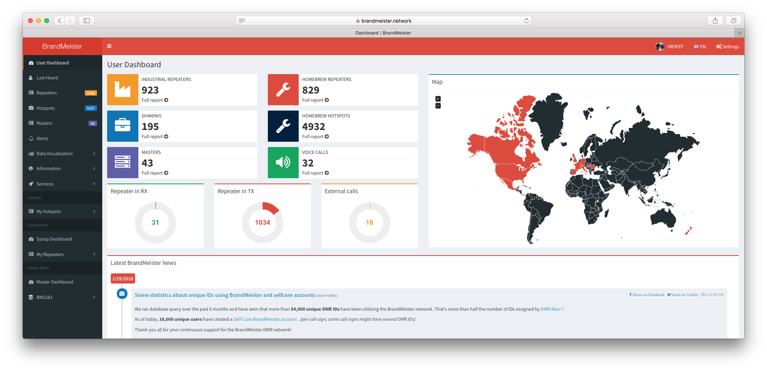
Brandmeister Dashboard

Slide 26
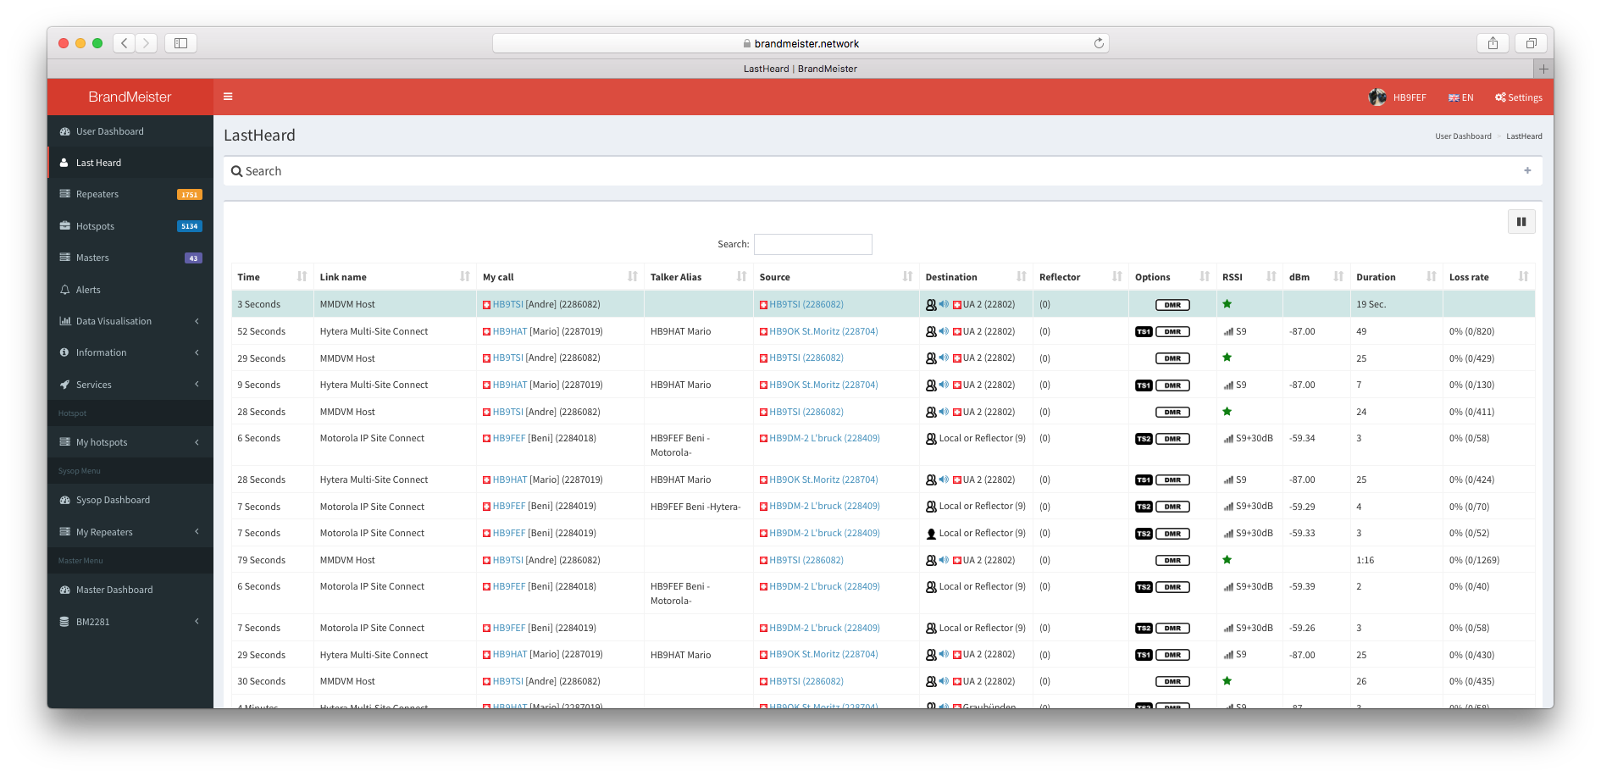
Brandmeister Netwatch (Last Heard Liste)

Slide 27
Brandmeister Hoseline-Streaming
QSOs können über die Webseite mitgehört werden
(ausgenommen sind lokale Gespräche auf TG9 sowie Direktrufe)
Über die virtuelle Scan-Funktion können mehrere Sprechgruppen wie mit einem Scanner gleichzeitig überwacht werden

Slide 28
Brandmeister Sysop Dashboard

Slide 29
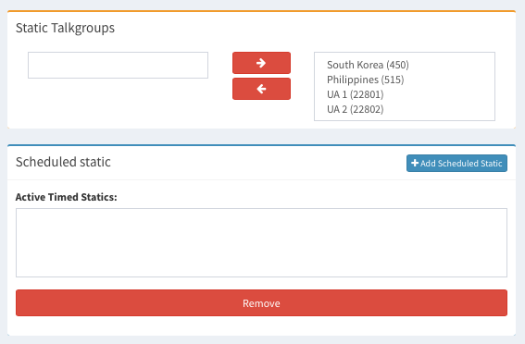
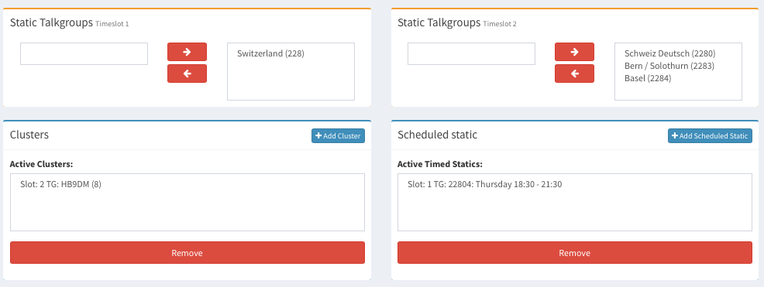
Control Panel für Hotspots und Repeater
Relais-Sysops und OMs mit privaten Hotspots benützen
dasselbe Web-Interface. Einziger Unterschied: das Relais hat zwei Zeitschlitze zum Konfigurieren.
Hotspot
Hinzufügen/Entfernen von permanent geschalteten Talkgroups für den privaten Hotspot ist jederzeit und mit sofortiger Wirkung über das Web-Interface möglich
Repeater
Hinzufügen/Entfernen von permanent geschalteten Talkgroups durch den Relais- betreiber ist jederzeit und mit sofortiger Wirkung über das Web-Interface möglich
Das Rellais hat 2 Zeitschlitze zur Verfügung

